Slide 1
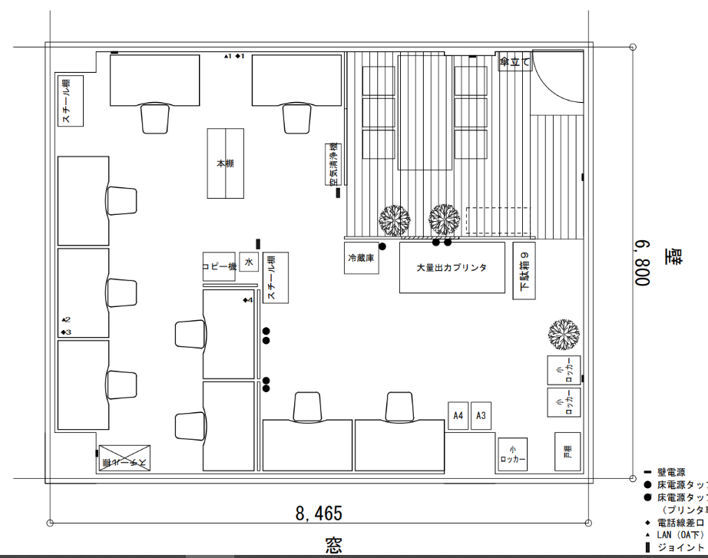
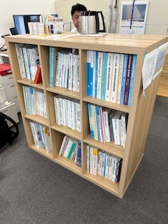
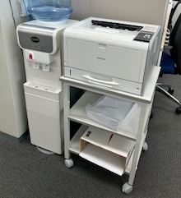
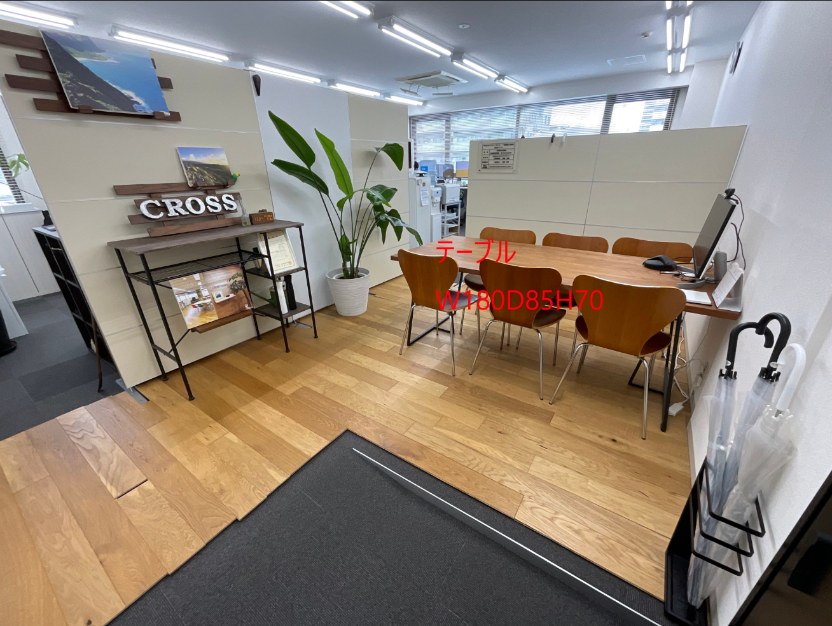
廃棄するもの ＋ 段ボール10箱程度
デスク
デスク
テーブルとチェア６
フローリングボード
（置き型）
１０㎡
本棚
ローパーテーション H1500
デスク
棚
プリンター台
デスク
ローパーテーション H1800
冷蔵庫２台
デスク
デスク
スピーカー２台
デスク
デスク
デスク

